Slide 1
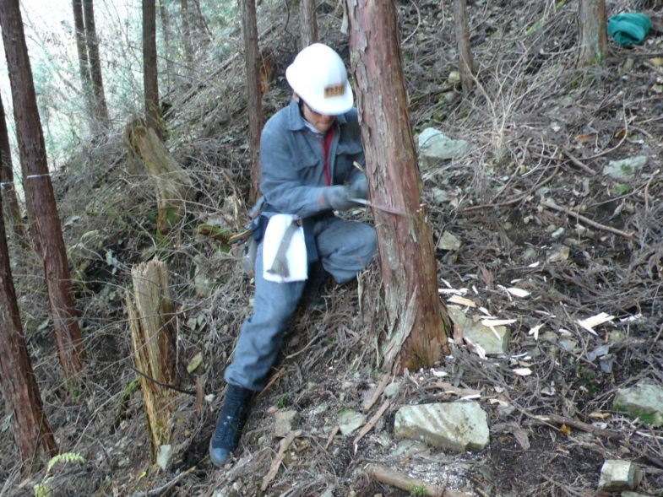
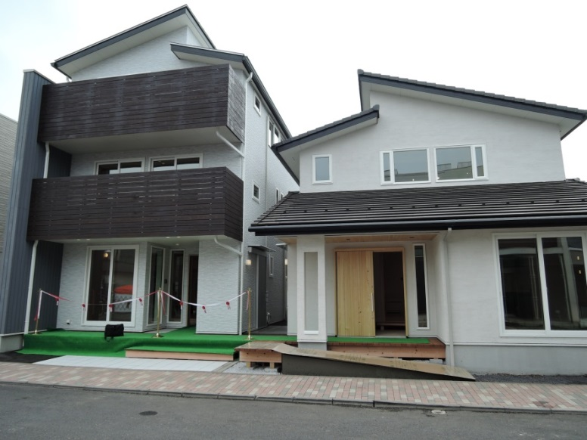
建築学生のための
木づかいを学ぶ
体験ツアー
10/23
～林業体験、匠の講話を通して、
林業・木材を知る～
（火）
当イベントでは、間伐の体験や、丸太市場や製材所、多摩産材を使用したモデルハウスを見学し、木を育てる作業や製材業への理解を深めます。
普段知る機会の少ない、木造建築で広く使われる木材がどのように育ち、加工されているのかを学ぶ貴重な機会です。
参加費無料
【行程】
JR青梅線河辺駅 集合（9:30）
・間伐体験
（普段できない林業作業を体験！）
・多摩木材センター
（都内唯一の丸太市場）
・（有）浜中材木店
（丸太を板や柱に加工する過程を見学）
・多摩産材モデルハウス
（多摩産材を使用した住宅）
JR武蔵境駅 解散
間伐体験（イメージ）
★申込はFAXまたはEメールで！（裏面参照）
多摩産材モデルハウス

Slide 2
建築学生のための木づかいを学ぶ体験ツアー
日時 | 平成30年10月23日（火） 9：30～17：00（予定）※雨天決行
定員 | 20名（先着順） | 費用 | 不要（昼食持参）
対象 | 都内に所在する大学等の建築系の学科、研究室に所属する学生
募集期間 | 平成30年8月22日（水）～ ※先着順 定員に達し次第、締め切ります。
申込方法 | FAX又はEメールにてお申し込みください。 （Eメールの場合は以下の申込書の項目を記載して送信してください。）
[申込先] | 東京都産業労働局農林水産部森林課 須藤 行 FAX：03-5388-1466 Eメール：S0000488@section.metro.tokyo.jp
［申込書］
所属 （学校名からご記入ください。） |  |  |  | 参加
代表者 | 氏名 | 住所 〒
 | 電話番号（緊急連絡先） |  | メールアドレス
参加者氏名（参加されるすべての方のお名前をご記入ください。）
名
※申し込み完了後、当日のご案内をご連絡いたします。
※定員に達し、お申込みいただけない場合もございます。あらかじめご了承ください。
※個人情報は、本件以外の目的で使用いたしません。
問い合わせ先：東京都産業労働局農林水産部森林課
木材流通担当
TEL：03-5320-4855

